Slide 1
FUNGSI BAHASA
SEBAGAI ALAT KOMUNIKASI
SEBAGAI BAHASA NASIONAL

Slide 2
FUNGSI INFORMASI
ANTAR KELUARGA
ANTAR MASYARAKAT
SEBAGAI ALAT KOMUNIKASI
FUNGSI EKSPRESI DIRI
PERASAAN
SIKAP
EMOSI
GAGASAN
FUNGSI ADAPTASI dan INTEGRASI
MENYESUAIKAN DIRI UNTUK BELAJAR TENTANG
1. BUDAYA
2. POLA HIDUP
3. ETIKA
FUNGSI KONTROL SOSIAL
MEMPENGARUHI SIKAP DAN PENDAPAT ORANG LAIN

Slide 3
SEBAGAI BAHASA NASIONAL
ALAT MENJALANKAN ADMINISTRASI NEGARA
ALAT PEMERSATU SUKU BANGSA
WADAH UNTUK MEMPERDALAM ILMU PENGETAHUAN DAN KEBUDAYAAN

Slide 4




RAGAM BAHASA
TAK RESMI
SASTRA
LISAN
RESMI
TULIS
ILMIAH

Slide 5
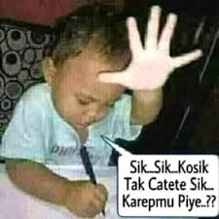

ragam RESMI
formal
Bahasa Nusantara
Historis
sejarah
SUMPAH PEMUDA
28 OKTOBER 1928
Bahasa Indonesia
Bahasa Negara
Yuridis
hukum
UUD 1945.Pasal 36
18 AGUSTUS 1945

Slide 6
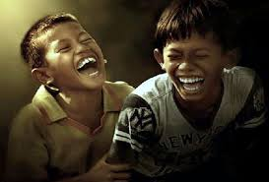
ragam
TAK RESMI
nonformal
PENGGUNAANNYA DALAM SITUASI TAK RESMI
SEPERTI
SLENG(BAHASA PERGAULAN)

Slide 7


PENDEKATAN ILMIAH
OBJEKTIF
ragam
ILMIAH
KEBENARANNYA TERBUKA UNTUK DIUJI
DAPAT DIPERTANGGUNGJAWABKAN
BERSIFAT REPRODUKTIF

Slide 8
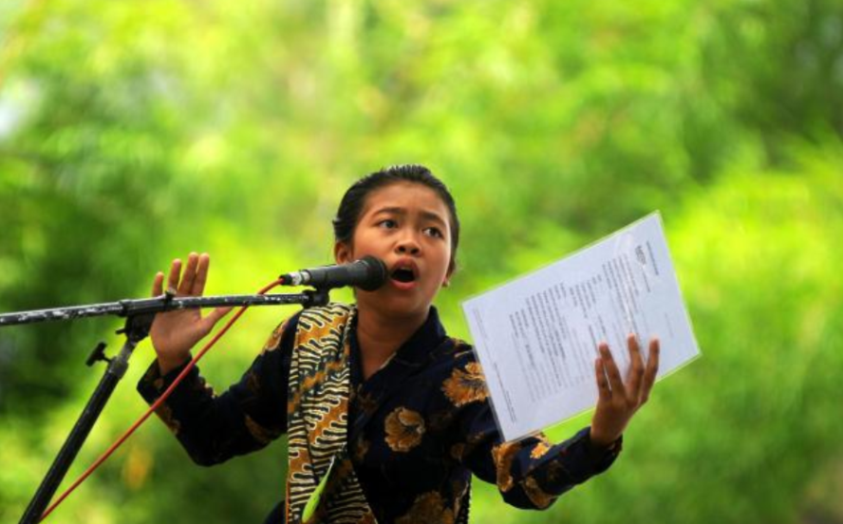
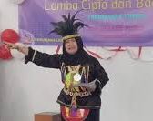
Ragam
SASTRA
pikiran dan perasaan
peristiwa dalam khayalan
fantasi dan imajinasi
Aktivitas seni
penghayatan bathin

Slide 9
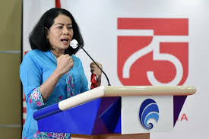



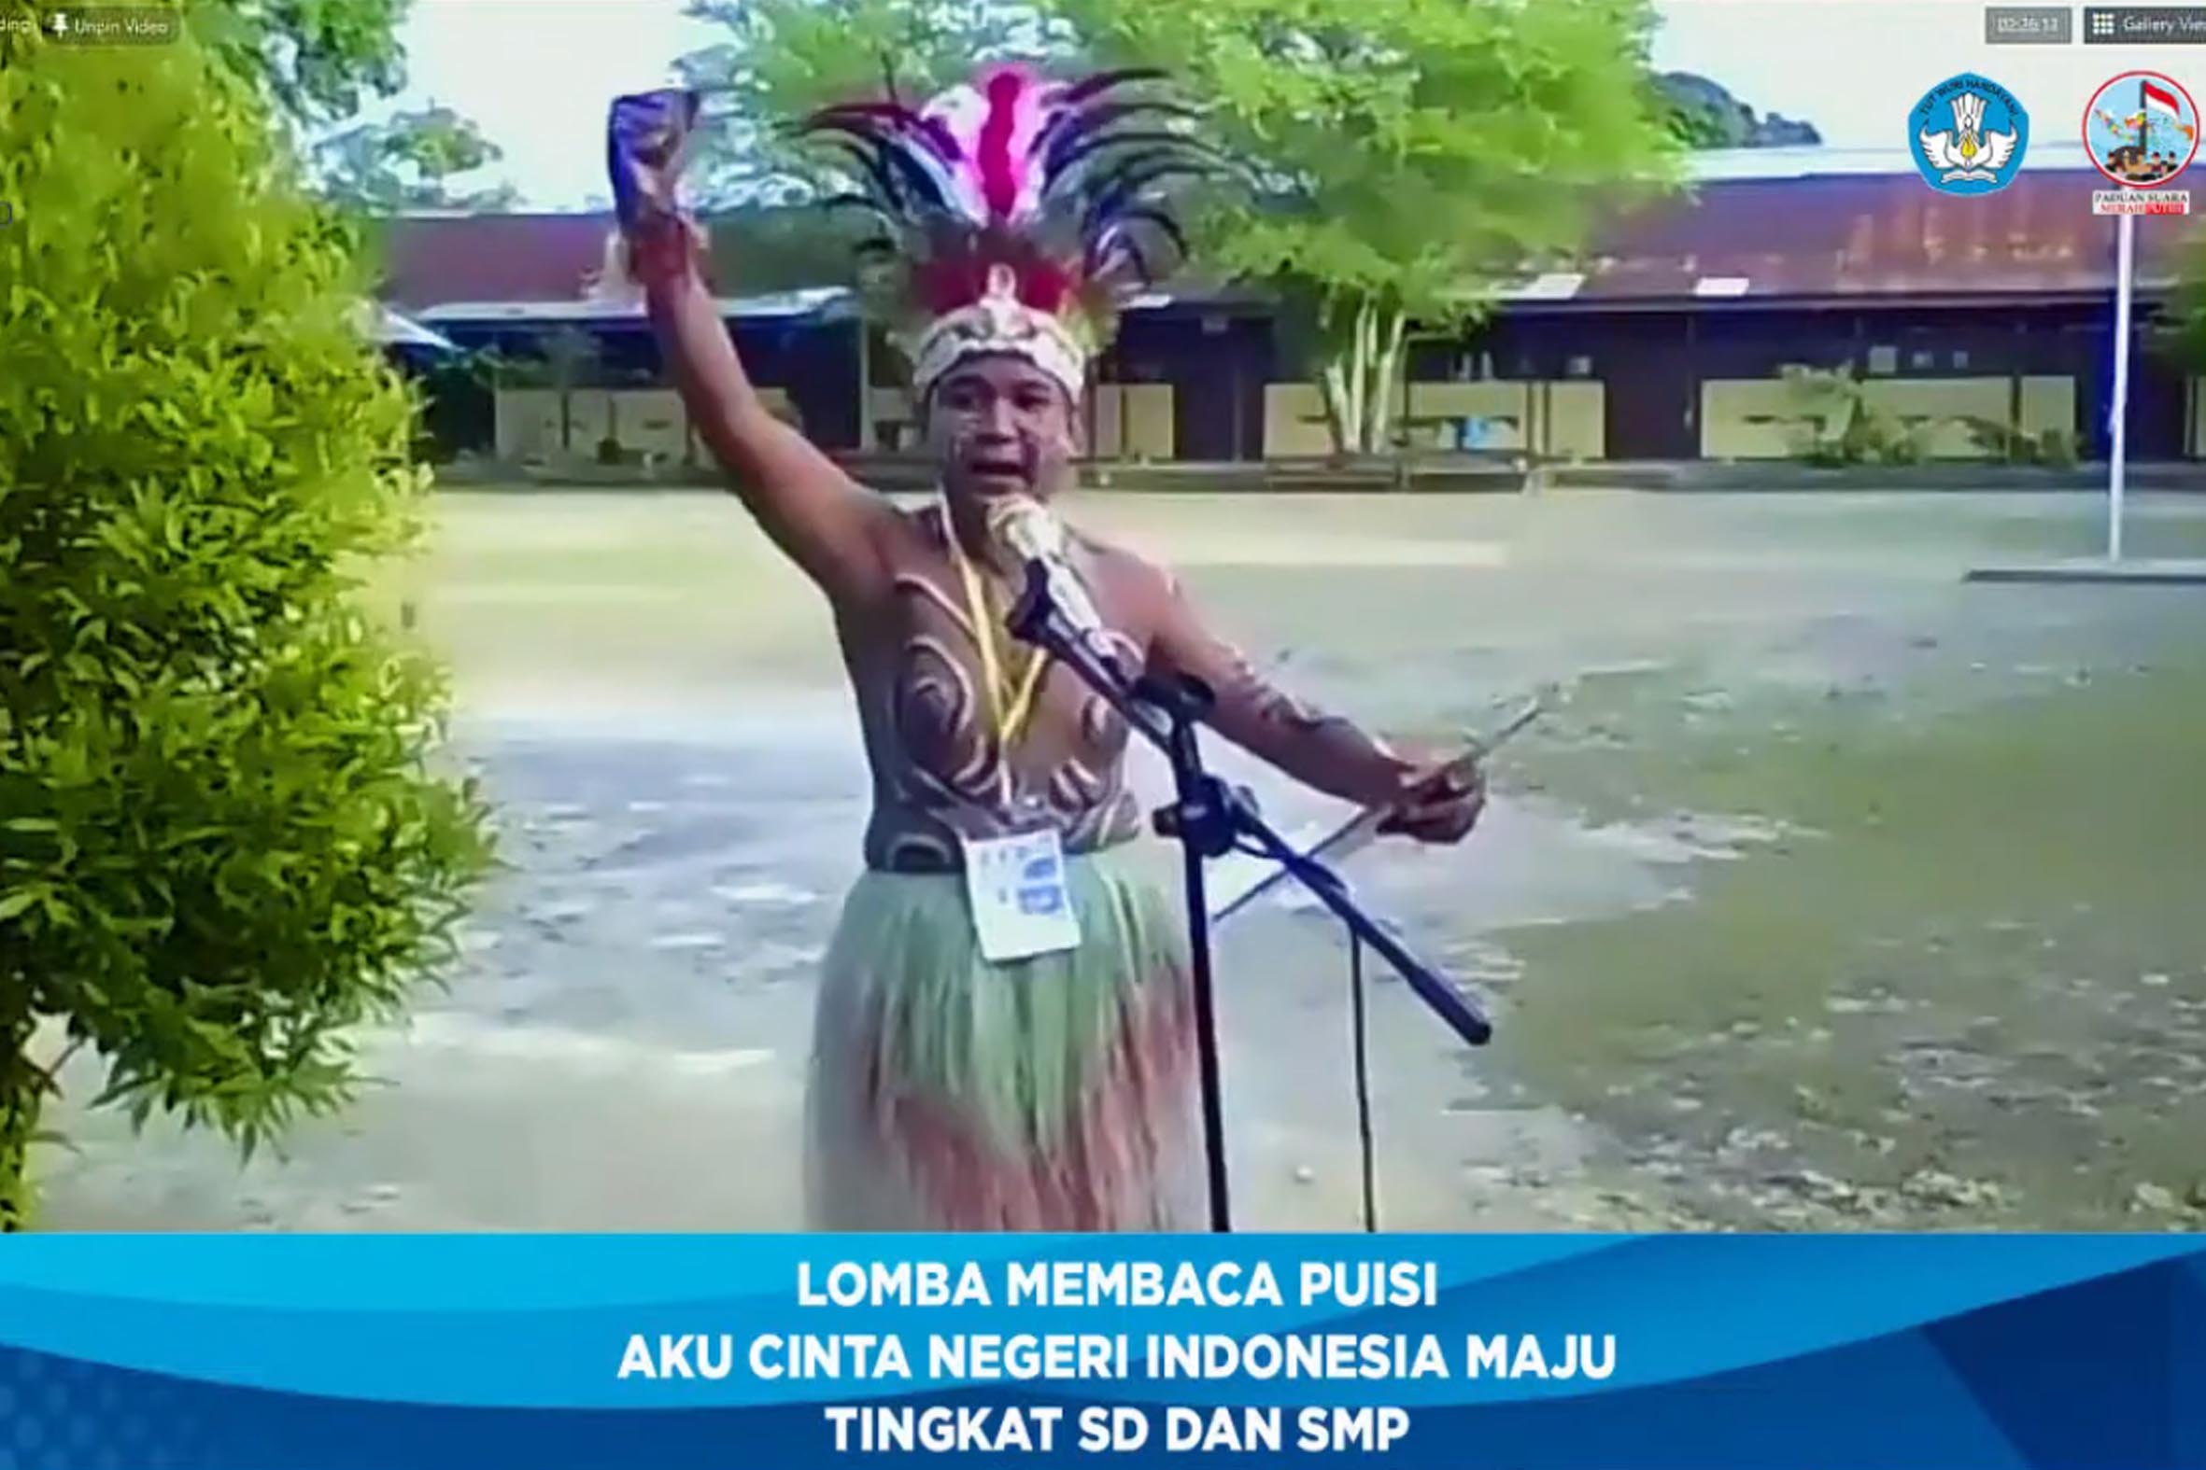
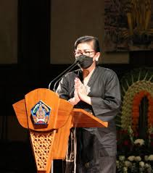

Bahasa yang dilafalkan secara langsung
intonasi
Ragam
Lisan
Gerakan tubuh
Tidak gramatikal

Slide 10
ragam bahasa yang ditulis atau dicetak dengan memperhatikan tanda baca dan ejaan secara benar
Struktur kalimat yang jelas tegas
Penggunaan tanda baca yang tepat
ragam
tulis

Slide 11




